Slide 1
ĐẠI HỌC QUỐC GIA THÀNH PHỐ HỒ CHÍ MINH
ĐẠI HỌC CÔNG NGHỆ THÔNG TIN
BÁO CÁO GIỮA KÌ
MÔN HỌC: NHẬP MÔN THỊ GIÁC MÁY TÍNH
ĐỀ TÀI: PHÂN LOẠI MẶT ĐỘNG VẬT (ANIMAL FACE)
Giảng viên hướng dẫn: Ths.Lê Minh Hưng
Sinh viên thực hiện: Đỗ Trọng Khánh – 19521676
Võ Phạm Duy Đức – 19521383
Trịnh Công Danh – 19521326
Lớp: CS231.M13.KHCL

Slide 2
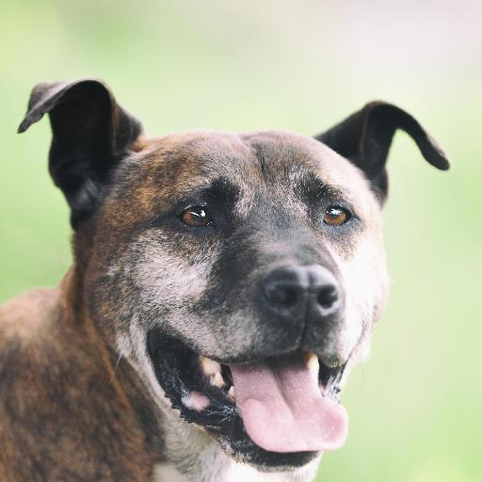
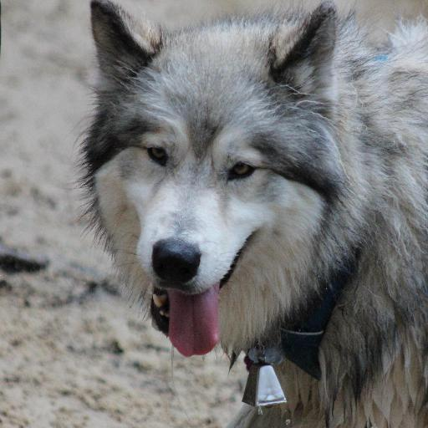

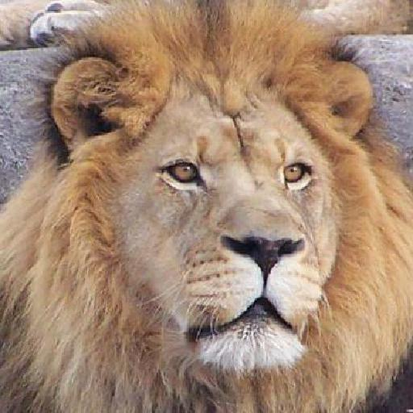
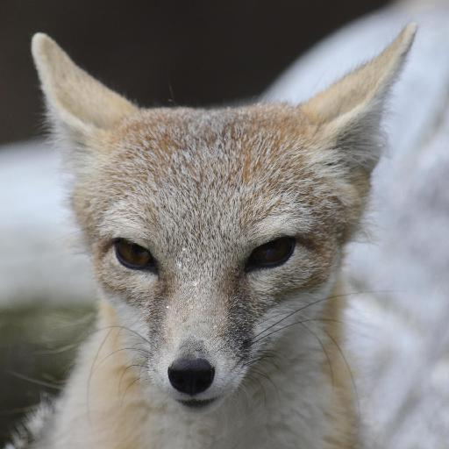
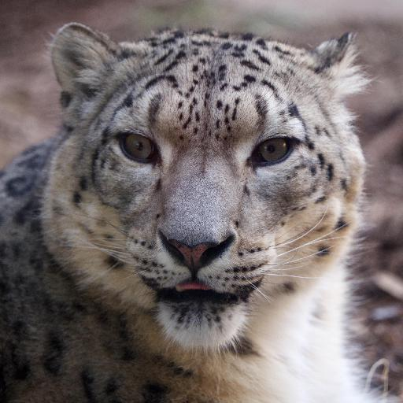
I. MÔ TẢ BỘ DỮ LIỆU
- Bộ dữ liệu của của nhóm gồm 6 lớp: dog, cat, face, wolf, lion, tiger.
- Tổng số hình nhóm thu thập được là: 2763 hình ➔ Trung bình mỗi lớp khoảng 460 hình
Dog face: 461 hình
Wolf face: 436 hình
Cat face: 460 hình
Lion face: 470 image
ANIMAL
FACE
Fox face: 477 hình
Tiger face: 459 hình

Slide 3
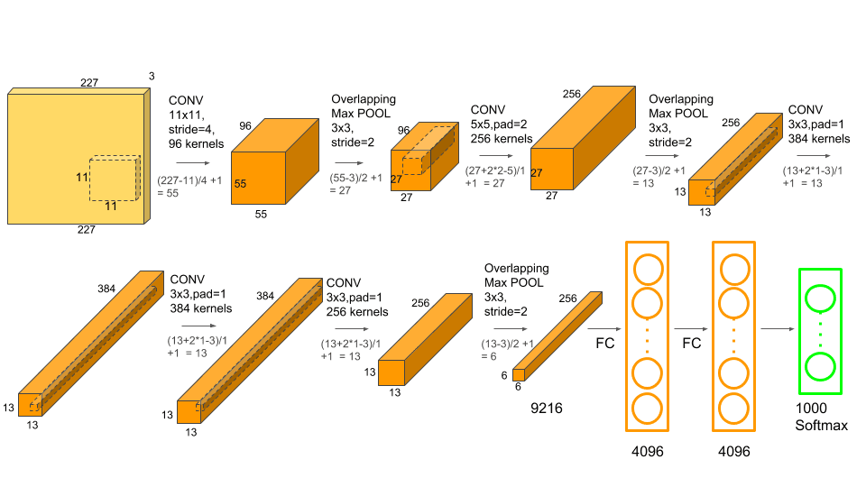
II. TRÍCH XUẤT ĐẶC TRƯNG VÀ HUẤN LUYỆN MODEL
1. MÔ HÌNH MẠNG CNN-AlexNet
a. Giới thiệu về mô hình và Ý tuởng
- Mạng AlexNet bao gồm 8 lớp (tính luôn lớp input là 9)
- Sử dụng kernel có size 11x11x3
- Nhược điểm của mô hình nạng AlexNet:
+ Dùng kernel size lớn (11x11) đấn đến số lượng trọng số nhiều và vùng quét thông tin rộng ➔ Không lấy được nhiều thông tin chi tiết.
+ Số lượng trọng số ở lớp Fully-connected Layer quá lớn trên tổng số lượng trọng số của mô hình mạng.
Với model Alexnet, nhóm sẽ bỏ lớp Softmax và lấy đặc trưng của lớp Fully connected cuối cùng.
➔ Lấy vector đặc trưng đó đưa vào mô hình để huấn luyện

Slide 4
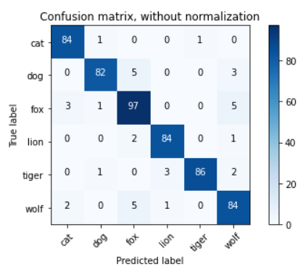
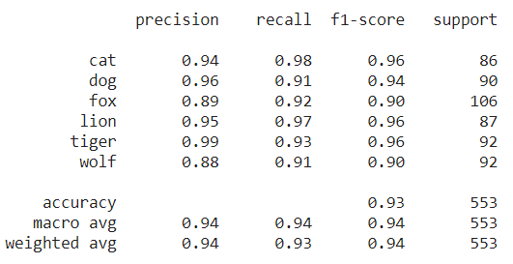

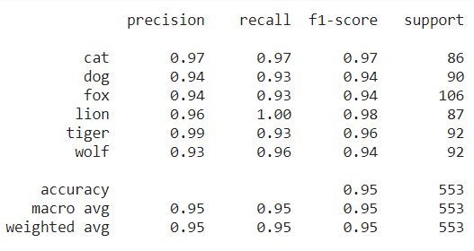
b. Huấn luyện và Đánh giá mô hình
Model Support Vector Machine (SVM)
Model Logistic Regression

Slide 5
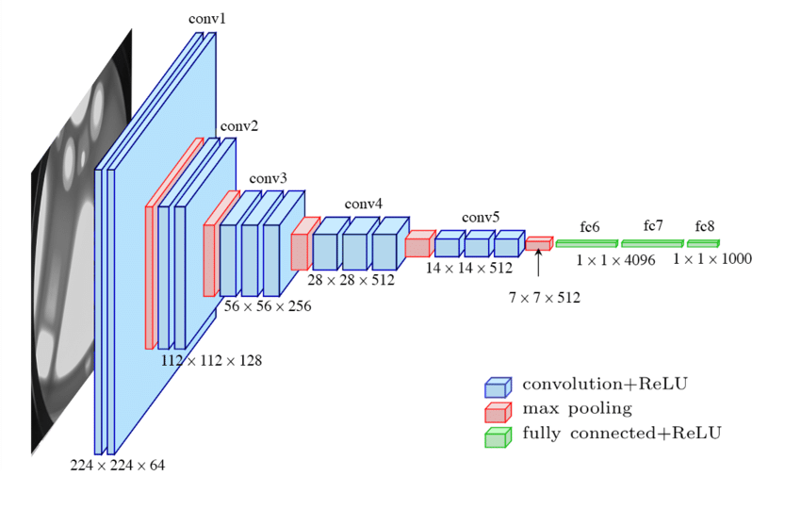
2. MÔ HÌNH MẠNG CNN-VGG16
a. Giới thiệu về mô hình và Ý tuởng
- VGG16 sử dụng 3 lớp conv layer 3x3
- Nhờ việc sử dung 3 lớp conv layer 3x3 làm tăng tính effcitive receptive field hơn so với lớp conv layer 11x11 của mô hình AlexNet. Ngoài ra nó sẽ giúp tăng tính non-linearities
Trong VGG16 ở lớp FC7 featuers thì có tính tổng quát hoá cho nhiều đặc vụ khác.
Do đó nhóm sẽ sử dung VGG16 để trích xuất đặc trưng ở lớp FC7 features.
Sau đó sẽ Flatten các đặc trưng thành vector.
➔ Cuối cùng là đem những vector đó vào mô hình để huấn luyện.

Slide 6
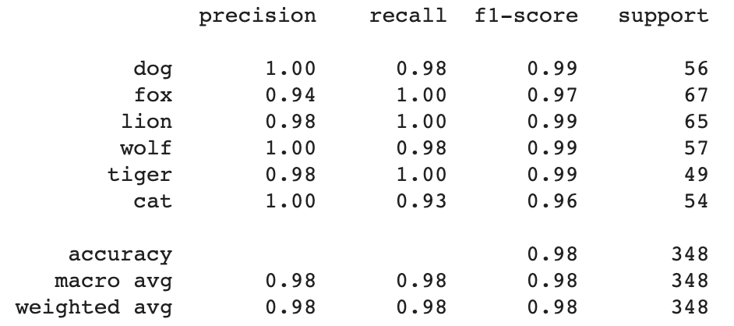
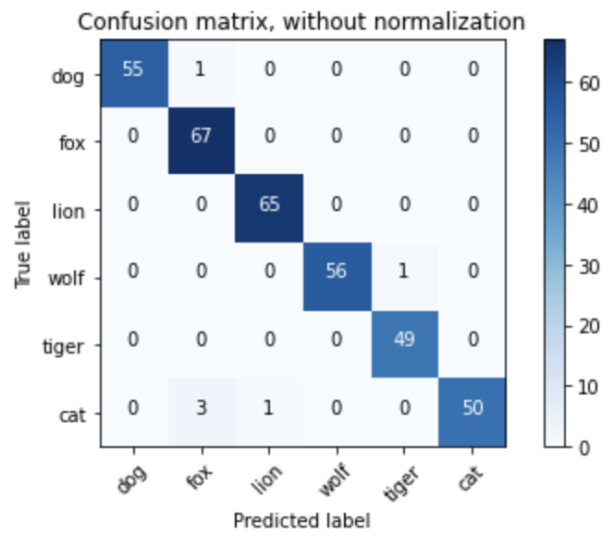
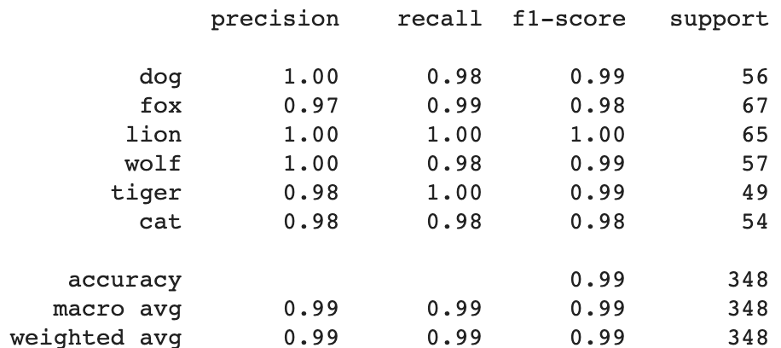
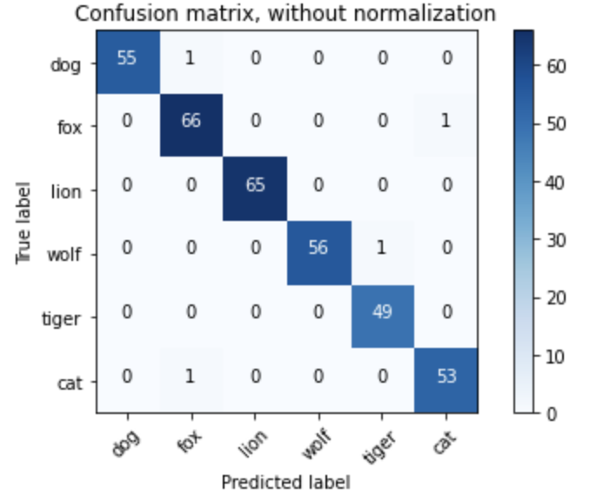
b. Huấn luyện và Đánh giá mô hình
Model Support Vector Machine (SVM)
Model Logistic Regression

Slide 7
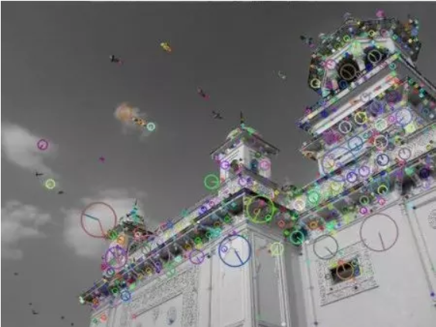
3. TRÍCH XUẤT ĐẶT TRƯNG SIFT TRONG OPEN CV
a. Giới thiệu tổng quan về phương pháp trích xuất đặc trưng SIFT
- SIFT là một thuật toán có hiệu quả khá cao vì dựa theo các cục bộ bất biến trong ảnh. Đặc trưng được trích chọn trong SIFT là các điểm đặc biệt keypoints
- Phương pháp trích chọn điểm đặc trưng cục bộ bất biến SIFT gồm các bước:
+ Dò tìm các điểm cực trị (Scale-space Extrema Detection)
+ Lọc và trích xuất các điểm đặc biệt (Keypoint Localization)
+ Xác định hướng cho các điểm nổi bật
+ Mô tả các điểm nổi bật

Slide 8
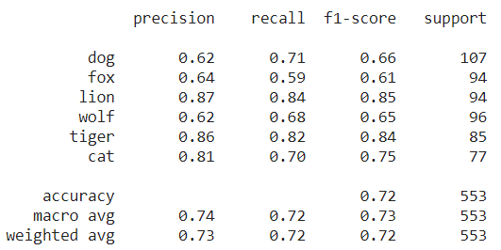
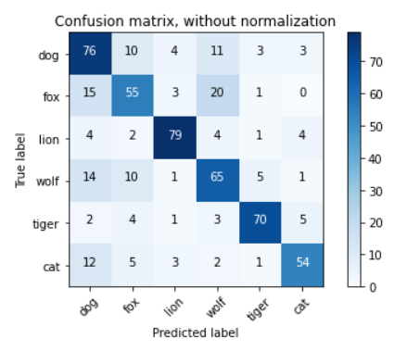
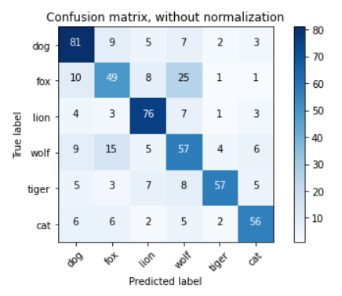
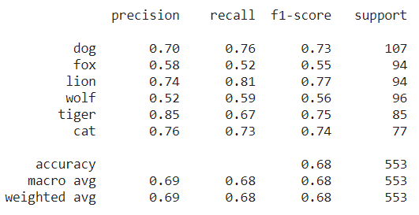
b. Huấn luyện và Đánh giá mô hình
Model Support Vector Machine (SVM)
Model Logistic Regression

Slide 9
III. NHẬN XÉT
Model Support Vector Machine (SVM)
 | Dog | Cat | Fox | Lion | Tiger | Wolf
Alexnet | 94% | 96% | 90% | 96% | 96% | 90%
VGG16 | 99% | 96% | 97% | 99% | 99% | 99%
SIFT | 66% | 75% | 61% | 85% | 84% | 65%
Model Logistic Regression
 | Dog | Cat | Fox | Lion | Tiger | Wolf
Alexnet | 94% | 97% | 94% | 98% | 96% | 94%
VGG16 | 99% | 98% | 98% | 100% | 99% | 99%
SIFT | 73% | 74% | 55% | 77% | 75% | 56%
Model VGG16 cho kết quả tốt nhất ở cả hai mô hình SVM và Logistic Regression
Trích xuất đặc trưng SIFT cho kết quả thấp nhất ở cả hai mô hình SVM và Logistic Regression
+ Lớp Fox bị dự đoán qua lớp Wolf khá nhiều

Slide 10
THANKS
FOR
WATCHING!

